Slide 1
В гостях у осени
Конкурсная программа

Slide 2
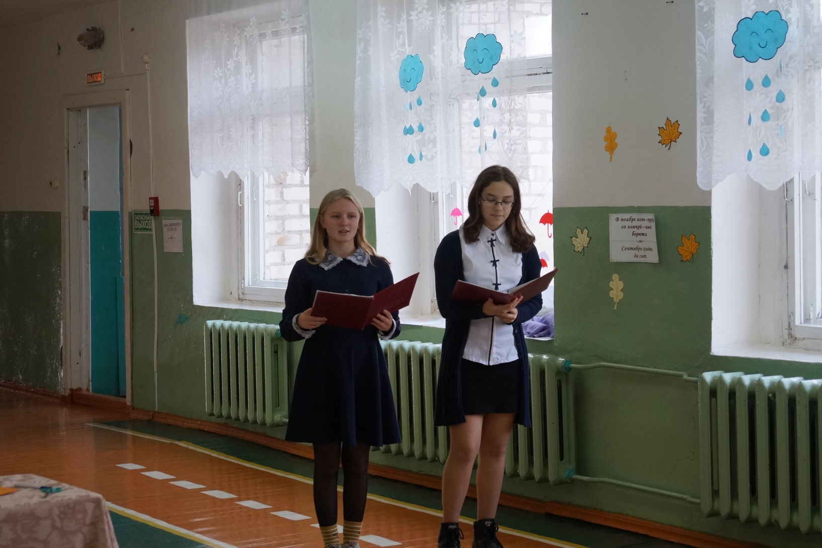
Ведущие: Дарья и Вероника

Slide 3
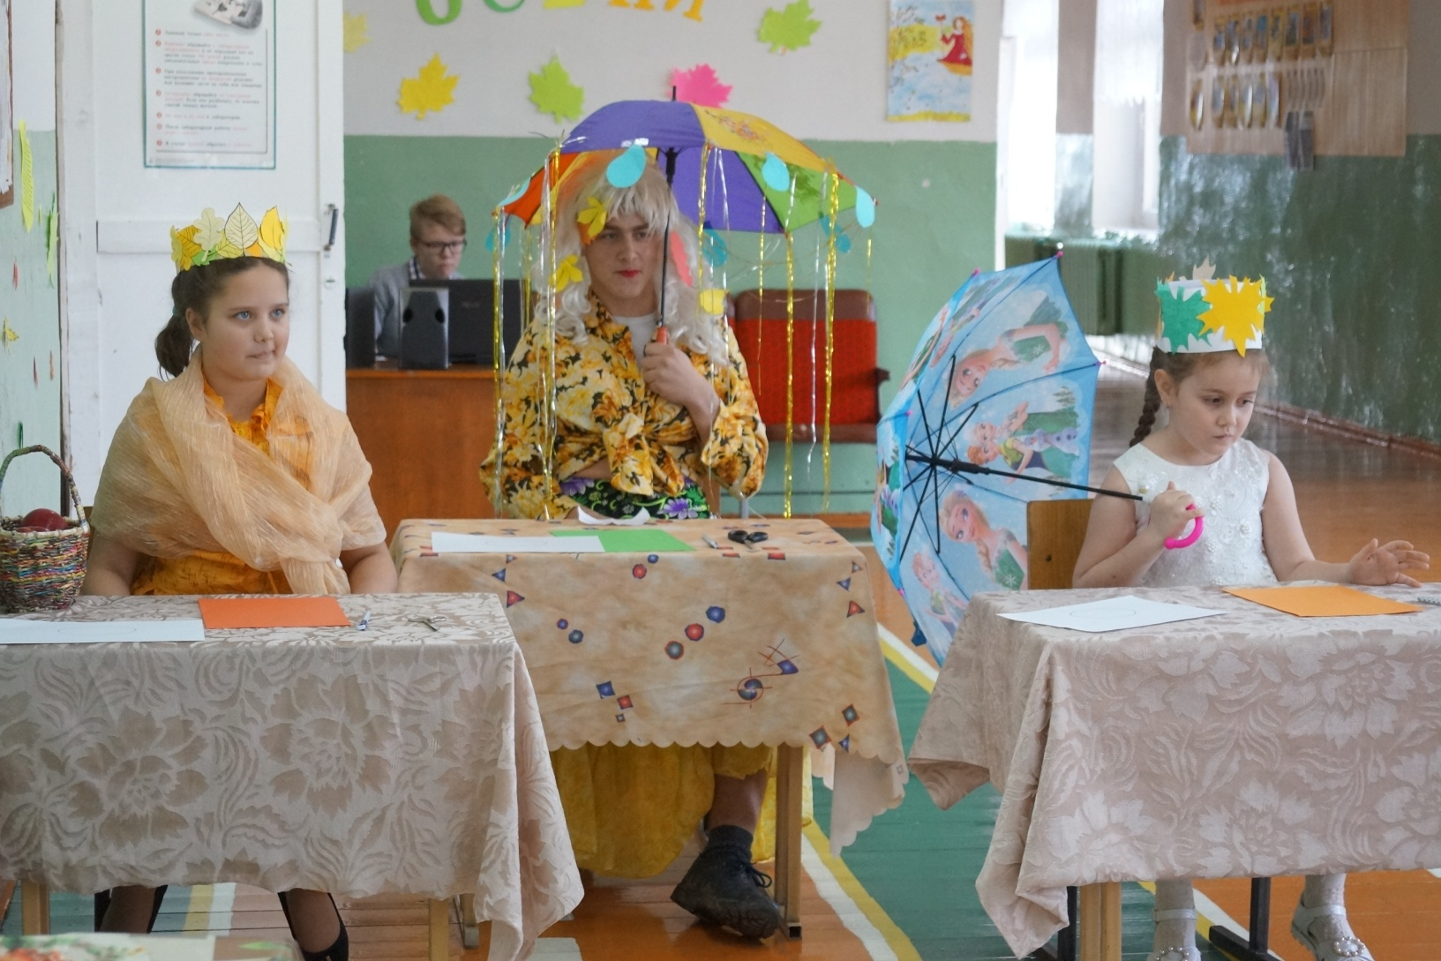
Участницы конкурса «Королева осени»

Slide 4
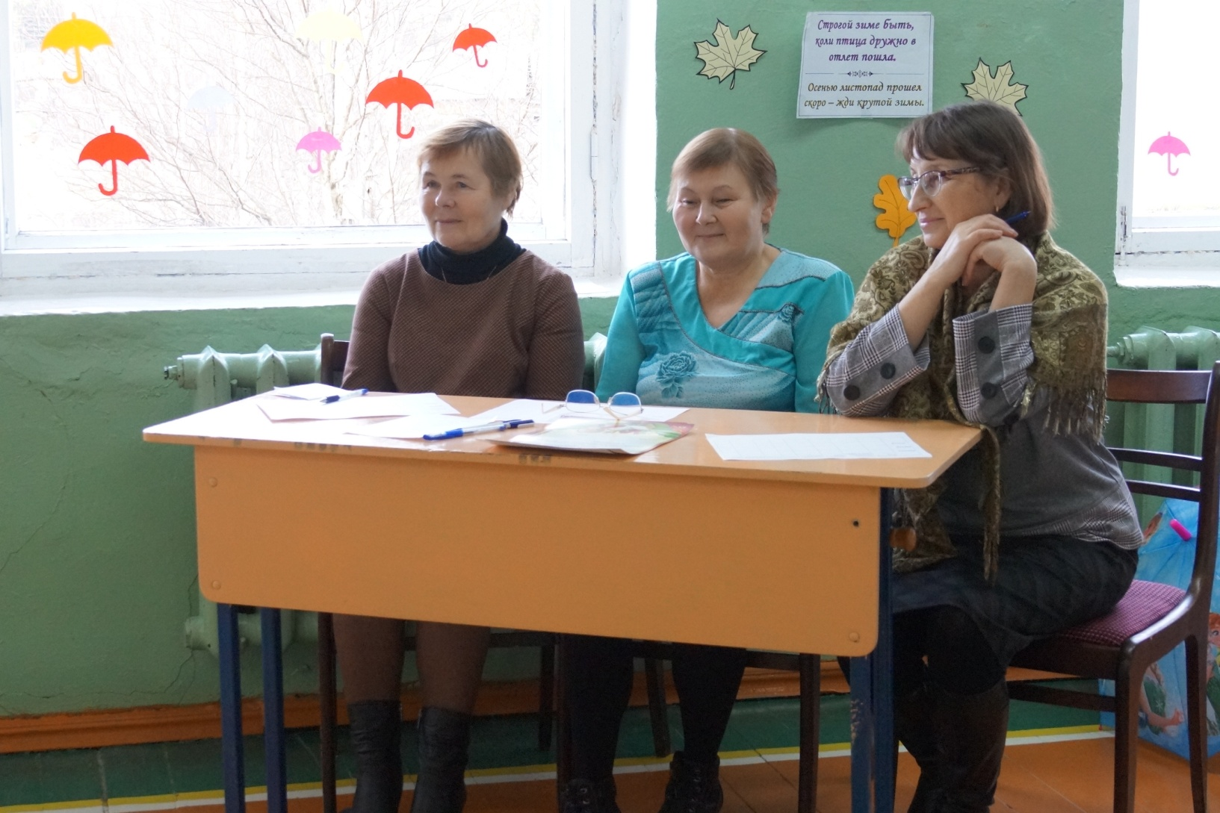
Строгое, но справедливое: жюри

Slide 5
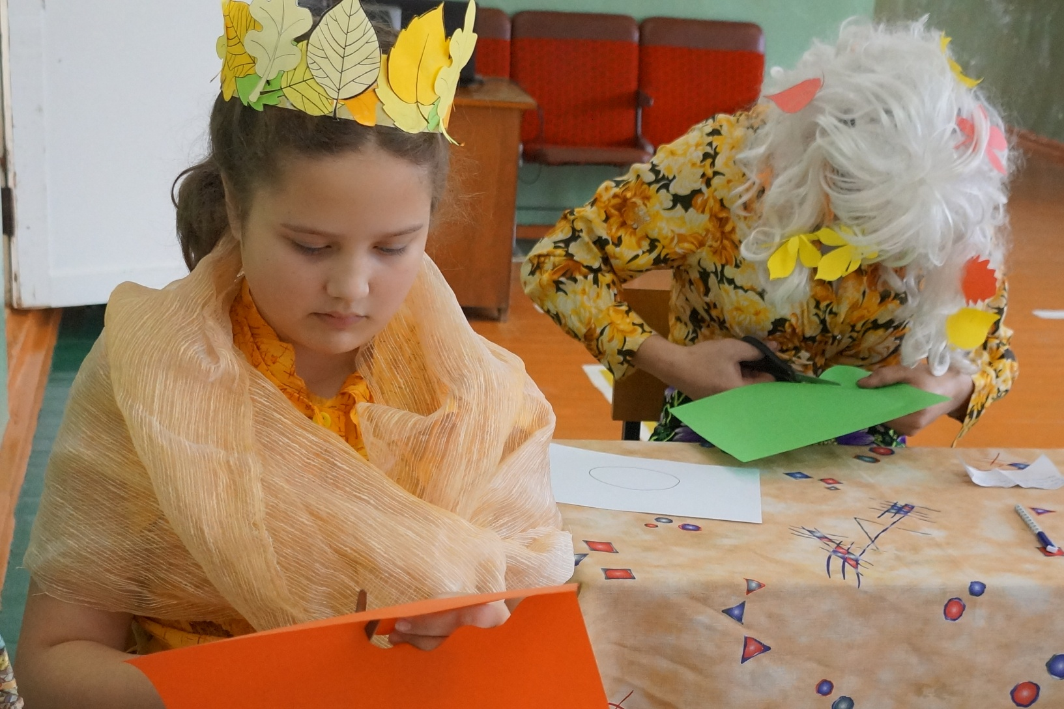
Выполняют задания конкурсной программы

Slide 6
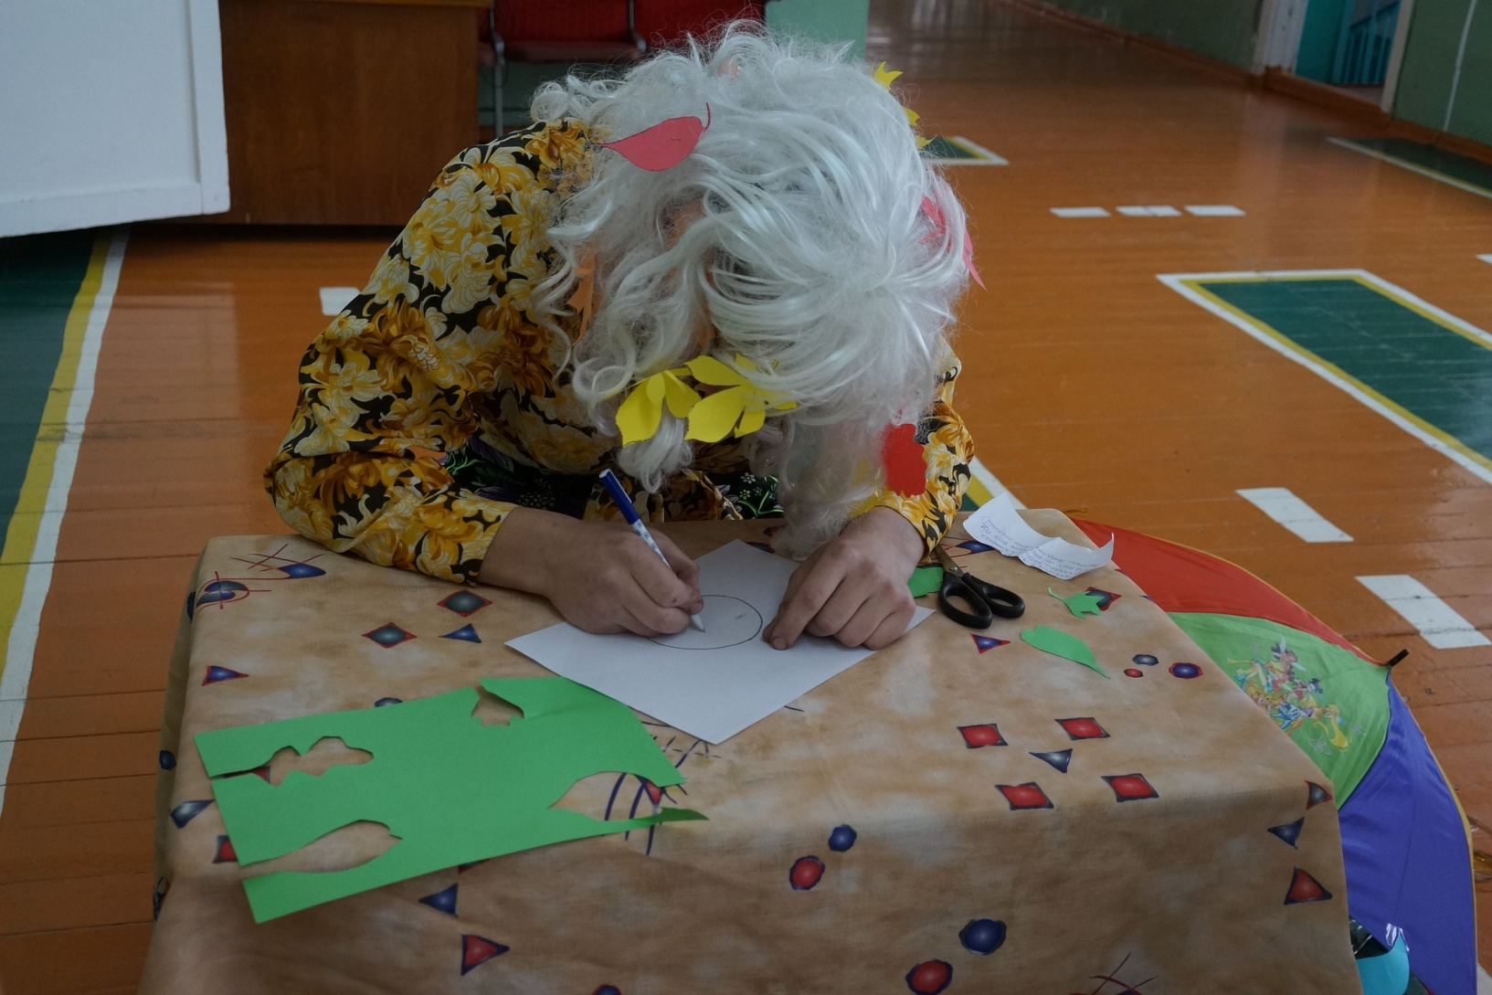

Slide 7
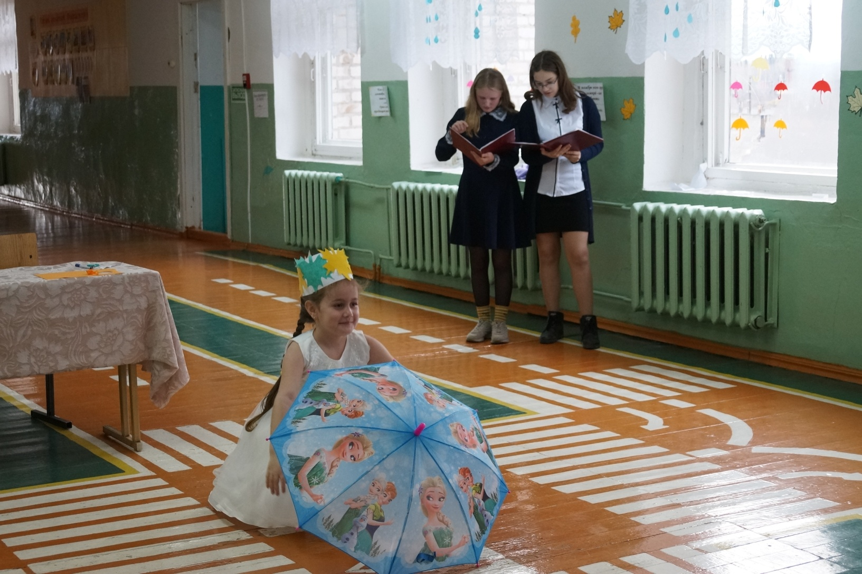

Slide 8
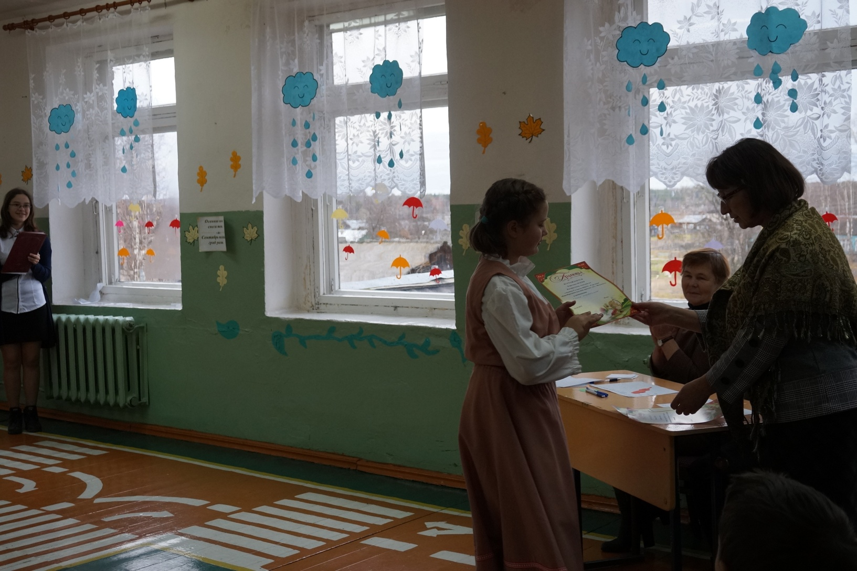
Награждение

Slide 9
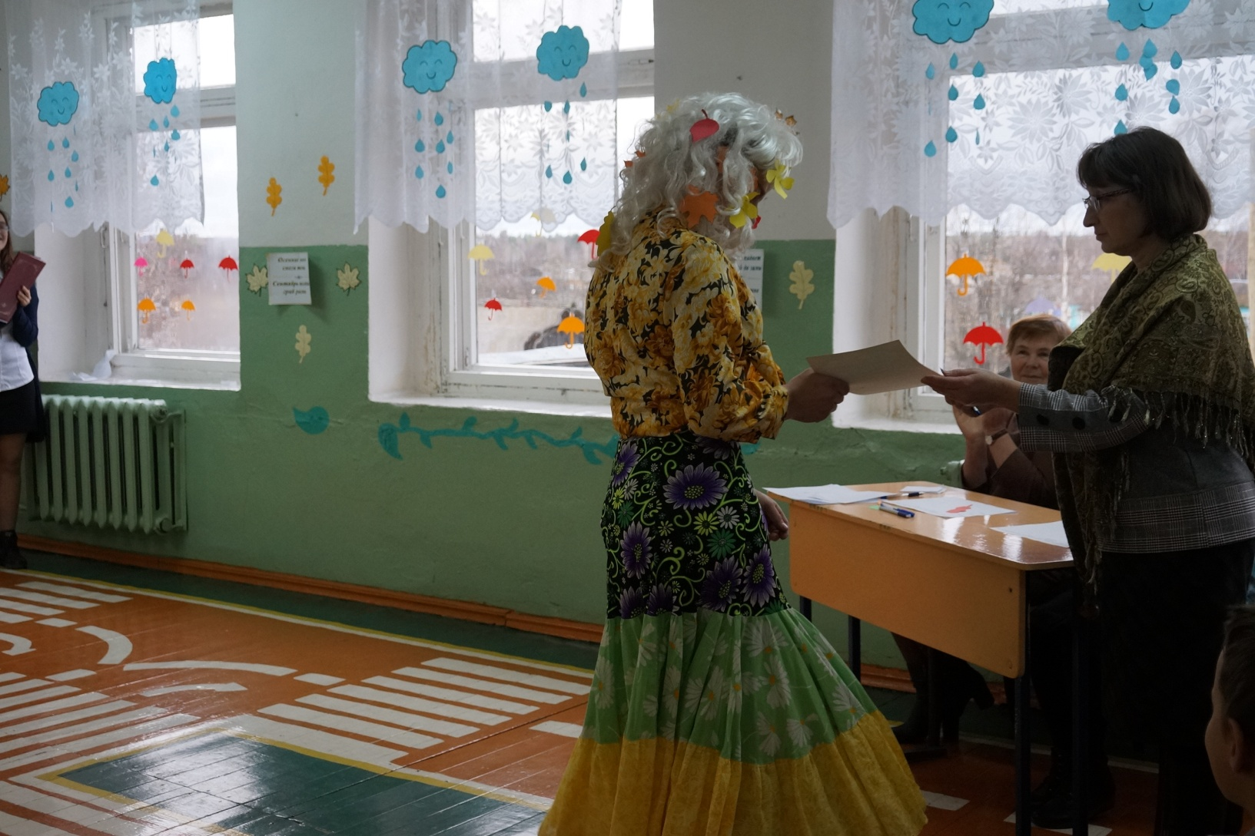

Slide 10
